Slide 1
CJJ04_11
Klára Osolsobě
osolsobe@phil.muni.cz

Slide 2
Slovesa ze substantiv, adjektiv, sloves a adverbií
Slovesa ze substantiv
Slovesa z adjektiv
Slovesa ze sloves
Slovesa z adverbií

Slide 3
-i-t od substantiv jsou slovesa
připisující podmětu činnost nebo stav (hospodařit, svědčit, rybařit, lenošit, otročit, pytlačit, zahradničit, kupčit, farmařit);
vyjadřující změnu stavu podmětu (vítězit, vévodit, bláznit, panikařit, běsnit, čertit (se), kámošit, hysterčit, jančit, chytračit);
slovesa s významem projevování/provádění činnosti označené základovým substantivem (hovořit, hrozit, toužit, věřit, dlužit, vděčit, žíznit, chmuřit (se), válčit, kouřit, s rozšířeným základem řeč-n-it)
neosobní slovesa vyjadřující, že nastává/trvá atmosférický jev (sněžit, bouřit);
slovesa ze substantiv vyjadřují působení změny stavu (živého předmětu): hostit, věznit, přátelit se, kamarádit se, mrzačit, šlechtit;
činnost na základě neživé substance, která je jejím předmětem. Tato lze dělit na slovesa a) vytvářeného předmětu (hromadit, kupit, rojit se, řadit, řetězit, hrbit se, jiskřit, plodit, potit se, vlnit se, vířit, špinit, leštit); zřídka b) zasahovaného/zasaženého předmětu (ručit, hrdlit se) a slovesa s významem c) opatřovat čím (barvit, hnojit, solit, ženit se);
poslední typ je někdy obtížné odlišit od skupiny sloves s významem prostředku činnosti, kam řadíme slovesa s významem užívat věci vyjádřené základovým substantivem jako prostředku (zvonit, kotvit, bruslit, troubit, plachtit, kosit).;
Jako samostatnou skupinu lze vydělit slovesa vyjadřující místní okolnost děje: jejich děj probíhá na místě, které udává základové substantivum (trůnit, hnízdit, tábořit).

Slide 4
-a-t od substantiv jsou ojediněle odvozena slovesa s těmito významy:
vytvářet to, co označuje základové substantivum (hnis → hnisat, črta → črtat, cval → cválat). K této skupině je možné počítat i slovesa odvozená od jmen dějových utvořených od sloves označujících zvuky: klap → klapat → klapot → klapotat;
užívat to, co označuje základové substantivum: čenich → čenichat, hlas → hlásat;
mít to, co označuje základové substantivum: spěch → spěchat;

Slide 5
-ova-t od substantiv jsou slovesa
vytvářet to, co označuje základové substantivum (plán → plánovat, porce → porcovat, slabiky → slabikovat, tunel → tunelovat, žert(y) → žertovat);
používat jako nástroj to, co označuje základové substantivum (bič → bičovat, buben → bubnovat, pěst → pěstovat, sklad → skladovat, telefon→ telefonovat);
opatřovat tím, co označuje základové substantivum (čísla → číslovat, led → ledovat, strava → stravovat (se), úkol→ úkolovat, značka → značkovat);
při odvozování od abstrakt se může jednat i o význam mít to, co označuje základové substantivum (nárok → nárokovat (si), pochyby → pochybovat, vzdor → vzdorovat);
ke tvoření od abstrakt patří také zpětné tvoření sloves od dějových substantiv (boj → bojovat, cesta → cestovat, obchod → obchodovat, pochod → pochodovat);
Od substantiv se dále odvozují slovesa s významem být jako ten, koho (popř. to, co) označuje základové substantivum (papoušek → papouškovat, světélko → světélkovat, Švejk → švejkovat);
Pokud základové substantivum není vlastním jménem, může přecházet ve význam být tím, koho (co) označuje základové substantivum (host → hostovat, král → kralovat, sponzor → sponzorovat, soudce → soudcovat, učitel → učitelovat). Hranice mezi oběma významy není ovšem vždy ostrá: např. šéfovat může podle situace znamenat jak ‚být šéfem‘, tak i ‚počínat si jako šéf‘;
u sloves tvořených od substantiv označujících čas nebo dobu se objevuje i význam strávit dobu, kterou označuje základové substantivum (zima → zimovat, víkend → víkendovat).

Slide 6
-e/-ě-t od substantiv
se tvoří slovesa s významy:
stávat se tím / začít se podobat tomu, kdo/co je pojmenován/o základovým substantivem: vlčet (stávat se ← vlkem, tj. divočet). Analogicky k slovesům odvozeným od adjektiv na -atý/-ovatý se substantivní kmen zpravidla rozšiřuje o -at-/-ovat-: cvok → cvok-at-ět; dědek → dědk-ovat-ět, podobně bačkorovatět, slizovatět, fotrovatět, frackovatět, morousovatět; alternativně lze proto vyčlenit rozšířenou sufixální variantu -ovatět. Základovým slovem může být i osobní vlastní jméno: Klaus → klausovatět, Paroubek → paroubkovatět, podobně werichovatět, kužvartovatět, grossovatět;
vydávat ze sebe to, co je pojmenováno základovým substantivem: vonět (mít/vydávat ← vůni), slzet (ronit ← slzy), podobně zvučet, krvácet, smrdět;
významově jedinečné je večeřet (jíst ← večeři);
Dnes již částečně motivačně zastřená jsou slovesa umět (← um), rozumět (← rozum), myslet (← mysl), želet (← žal), bydlet (← bydlo) s významem (7) mít/využívat/vykazovat to, co je pojmenováno základovým substantivem.

Slide 7
-i-t z adjektiv
mají význam stavu: ,být/jevit se takovým, jako vyjadřuje základové adjektivum‘ (malý počet sloves jako např. vlastnit, (ne)lenit, smutnit, veselit se, tesknit, divočit)

Slide 8
-a-t z adjektiv
nesou většinou význam stávat se takovým, jakým je základové adjektivum: červený → červenat, modrý → modrat, teplý → teplat. Jen zřídka je tento význam dále modifikován (chutnat).

Slide 9
-e-/-ě-t z adjektiv se tvoří slovesa s významy:
mít vlastnost pojmenovanou základovým adjektivem, tj. být nějaký: hladovět (být ← hladový), lačnět (být ← lačný), podobně churavět, strmět, bolavět;
získávat vlastnost pojmenovanou základovým adjektivem, tj. stávat se nějakým: šedivět (stávat se ← šedivým), vodnatět (stávat se ← vodnatým), podobně bělet, červavět, děravět, dětinštět, dřevěnět, fialovět, košatět, lenivět, plesnivět, plešatět, práchnivět, růžovět, uhelnatět, vápenatět.
S vyšší frekvencí se však vyskytují v prefigované formě, zpravidla s prefixem z-/ze-: zrůžovět, zkrásnět, zmužnět, zešedivět. Některá slovesa s významem nabývání vlastnosti jsou uzuální pouze s prefixem, např. onemocnět (stát se ← nemocným), zeštíhlet (stát se ← štíhlým).

Slide 10
Všimněme si
Nová slovesa se netvoří konverzí k
1. třídě slovesné
2. třídě slovesné typu začít
3. třídě slovesné typu krýt
Jsou to třídy uzavřené
Při tvoření sloves ze sloves (trnsflexi) pokládáme slovesa uzavřených tříd za primární (neodvozená viz pořadí sloupců na slidech 14, 15, 16 níže).

Slide 11
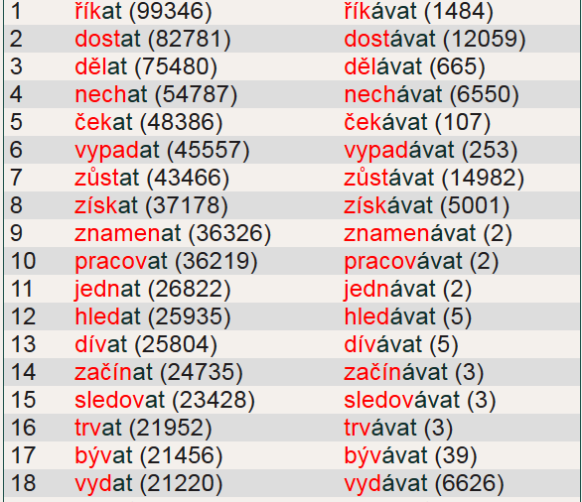
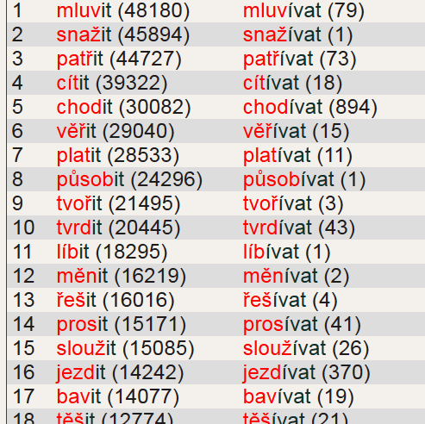
Transflexe sloves

Slide 12
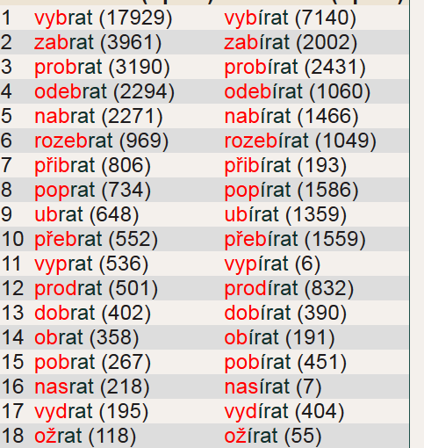
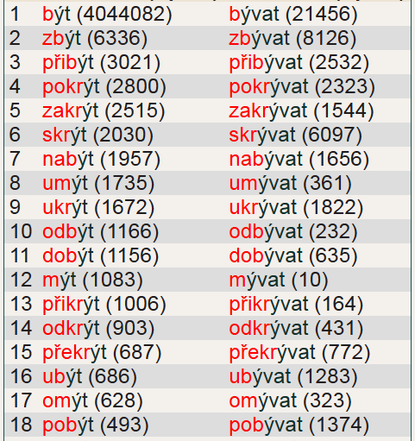
Transflexe sloves

Slide 13
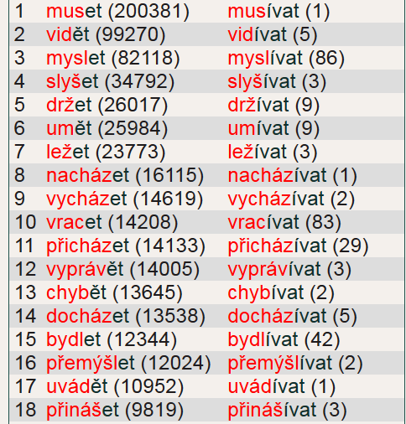
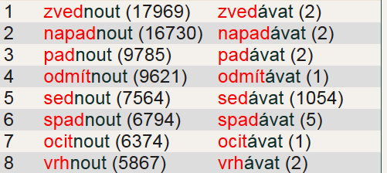
Transflexe sloves

Slide 14
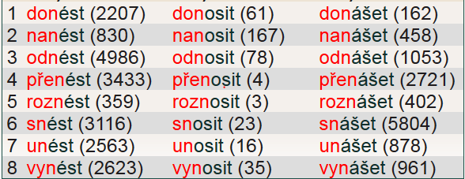
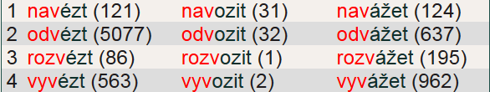
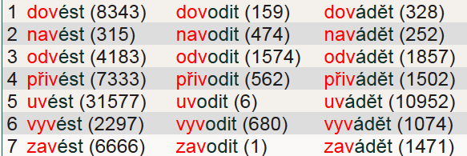
Transflexe sloves

Slide 15
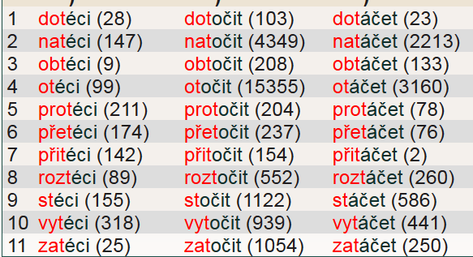
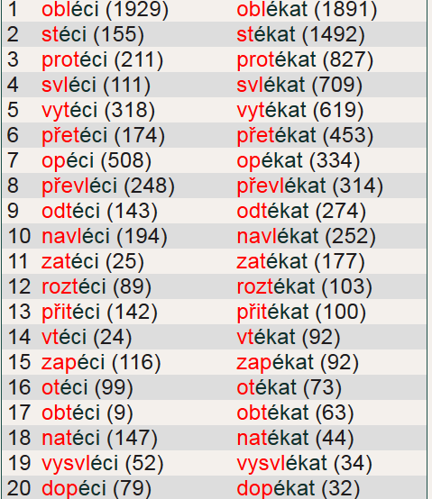
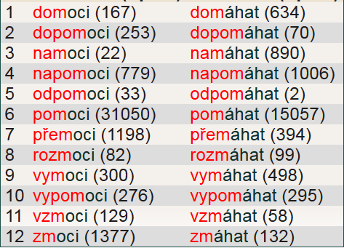
Transflexe sloves

Slide 16
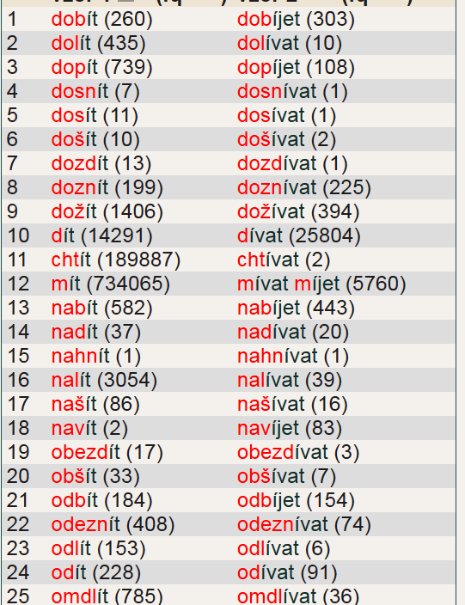
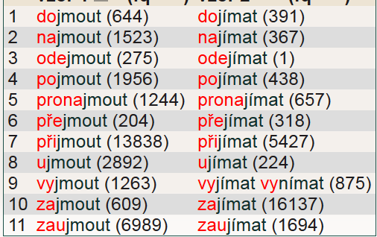
Transflexe sloves

Slide 17
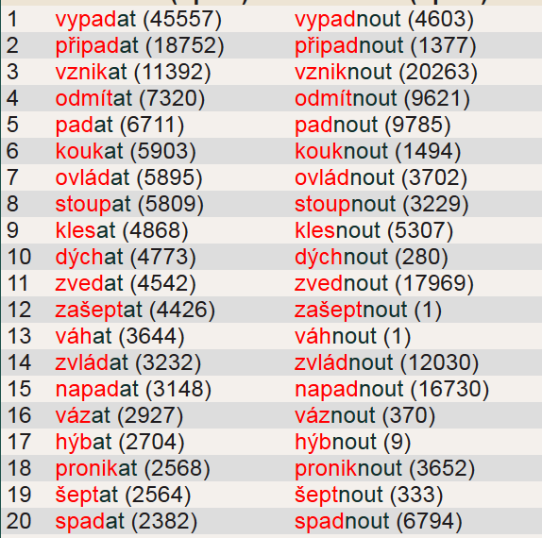
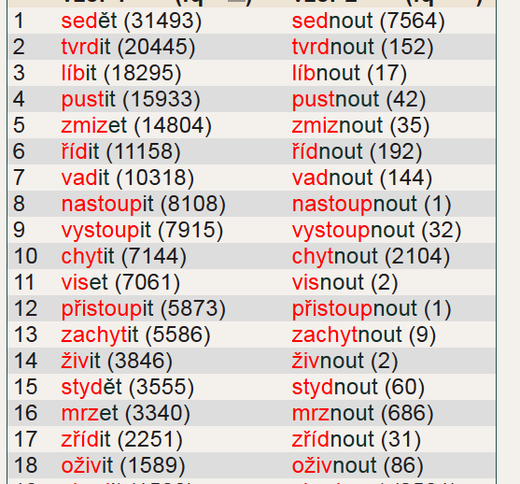
Transflexe sloves

Slide 18
Slovesa od adverbií
-i-t: ,učinit něco, aby děj probíhal tak/tam, jak označuje základové příslovce‘ (mírnit, škaredit se, pozdit se, venčit, od rozšířeného základu před-č-it, proti-v-it se);
-ova-t: (opětovat);

Slide 19
Prefixace
Gramatické a slovotvorné prefixy
Jak poznáme syntetické futurum
Negace
Modifikace prefixy

Slide 20
Prefixace – gramatická funkce prefixu
Prefixy čistě vidové (čistě vidový prefix poznáme tak, že od prefigovaného slovesa nelze utvořit sekundární imprfektivum, takže máme např. psát – napsat – napisovat prefix na- plní gramatickou funkci – tvoření vidového protějšku, psát – zapsat – zapisovat prefix za- neplní gramatickou funkci – tvoření vidového protějšku).
Prefix po- (ojediněle má variantu pů-) jimiž se tvoří tzv. syntetické futurum : jede – pojede, jde – půjde …

Slide 21
Jak poznáme syntetické futurum
Pomůžeme si převedením celé výpovědi na konstrukci s modálním slovesem:
Půjdu do školy. → Musím jít do školy.
Poběžím za ní. → Musím za ní běžet.
Syntetické futurum je soubor tvarů s předponou po-/pů- připojenou ke tvarům indikativu prézentu (někdy též imperativu) s futurálním významem. Tyto tvary patří k infinitivu BEZ po-/pů-.
Slepice pobíhá po dvoře. → Slepice musí pobíhat po dvoře.
Posedíme si u ohně. → Musíme si posedět u ohně.
Nejde o syntetické futurum ale o tvary slovesa s předponou po-.

Slide 22
Negace
Většina sloves (výjimkou je např. nenávidět) tvoří pravidelně prefixem ne- negativní protějšky, které pro svůj predikovatelný význam jsou zahrnovány pod tvary bez negujícího prefixu ne-.
Přesto můžeme pozorovat některé korelace mezi videm a negací:
Zavři dveře! × Nezavírej dveře!
Jdi domů! × Nechoď domů!
Pošli mu dopis! × Neposílej mu dopis.

Slide 23
Modifikace prefixy
Většina prefixů modifikuje význam základového slovesa (viz např. výše psát – zapsat, upsat, vepsat, nadepsat, podepsat, odepsat, vypsat, připsat, předepsat, …).
Existují i případy prefixálně sufixálního tvoření (cirkumfixace): smrdět → za-smrád-nou-t, tráva → za-trav-n-i-t

Slide 24
Jazykové hádanky
V češtině existuje slovesa zabývat vzývat. Mohlo by v případě tvarů zabívat a vzívat jít o jinou chybu než o chybu pravopisnou?
Existuje v češtině slovesa s infinitivem na ovat, které netvoří tvary podle typu kupovat?
Existuje v češtině sloveso, jehož tvar ve 3. osobě sg. indikativu prézentu aktiva končí na ne a nemá infinitiv na nout?
Liší se významově dvojice sloves tančit/tancovat, nořit/norovat, škodit/škodovat, trefit/trefovat, hostit/hostovat, cílit/cílovat, stínit/stínovat, pářit/párovat, hubit/hubovat, rejdit/rejdovat, roubit/roubovat, uzlit/uzlovat?

Slide 25
Jazykové hádanky
Existují v češtině věty, v nichž se objevuje … bude jít… nebo … bude jet…?
Kolik významů mohou mít tvary sloves jako nezmař a nevraž?
Je pravdivé následující tvrzení? „Začíná-li sloveso na nad, pak se o prefix nad- jedná tehdy a jen tehdy, následuje-li za d souhláska.“
Je pravdivé následující tvrzení? „Prefixy končící na souhlásku (nad, pod, před, od, s, z, v, roz) mají vokalizovanou variantu vždy, pokud následuje skupina souhlásek.“

